Slide 1
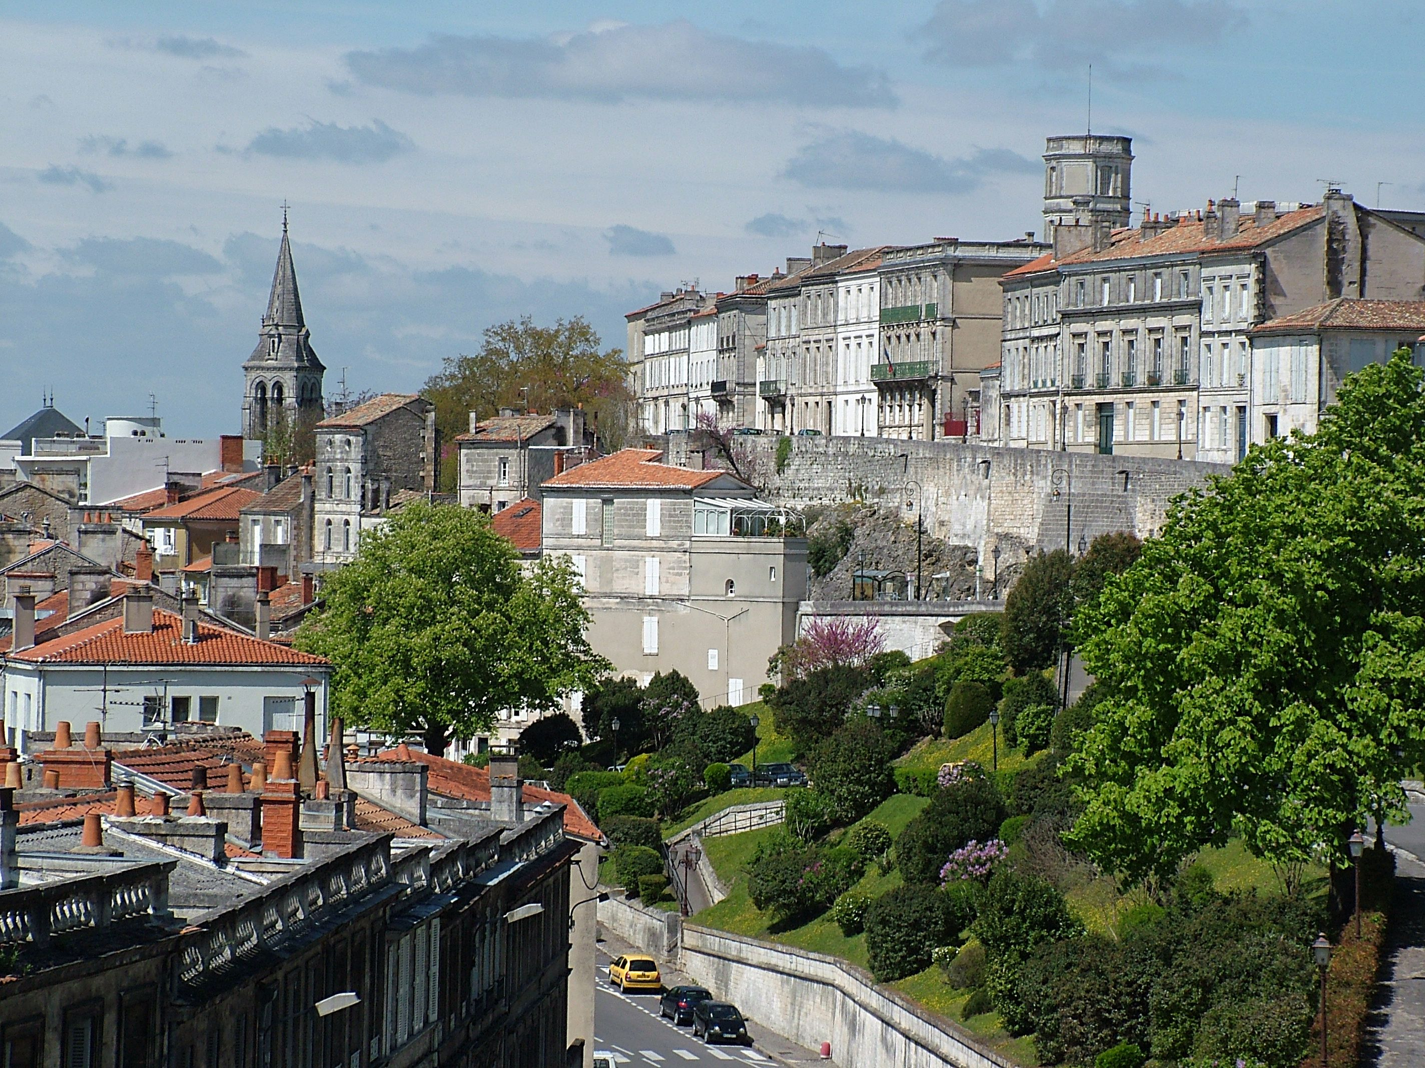
Angoulême
Et ses mystères…

Slide 2
Où est Angoulême?

Slide 3
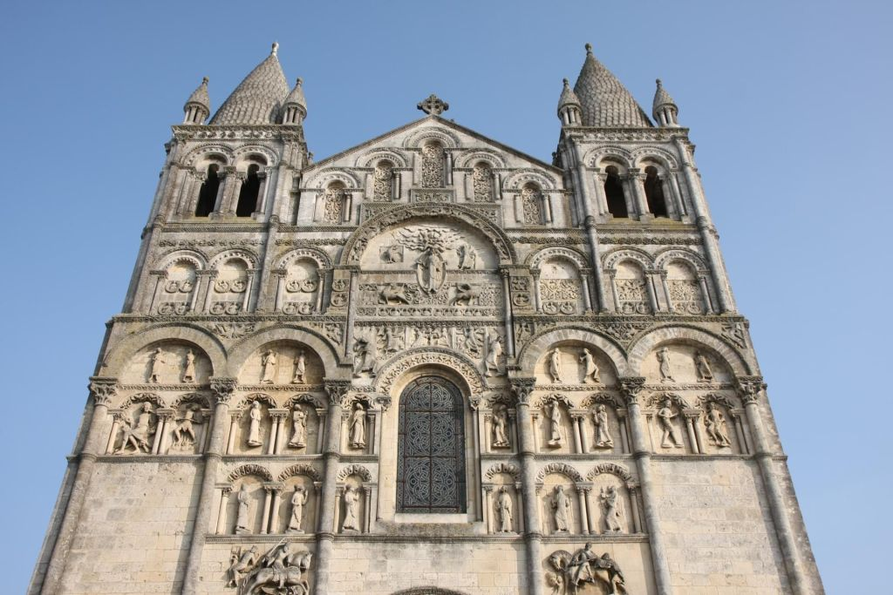

Slide 4
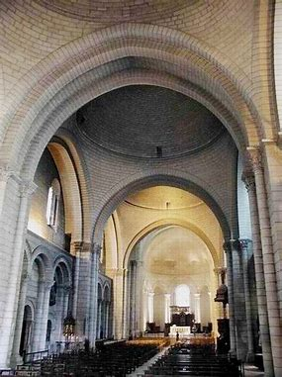
La cathédrale Saint-Pierre
Architecture: style roman
Reconstruite par Clovis
Elle a été détruite par les Wisigoths
Elle contient des trésors

Slide 5
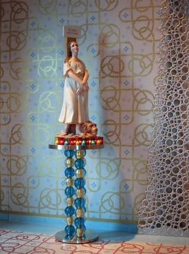
Les trésors de la cathédrale
L’engagement (2ème salle )
Le merveilleux (3ème salle )
Le sol est recouvert d’un carrelage décoré à la main par l’atelier d’Offard de Tours
Elle contient une valise chapelle qui a servi à un prêtre prisonnier des nazis

Slide 6
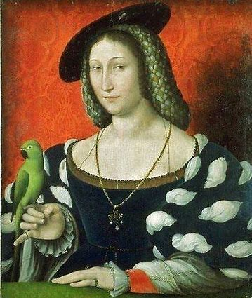
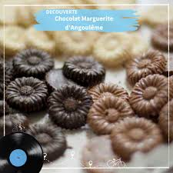
Marguerite d’Angoulême
Sœur du roi François 1er
Encourage les idées nouvelles
Est capétienne
Marguerite … en chocolat !

Slide 7
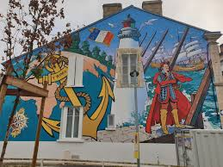
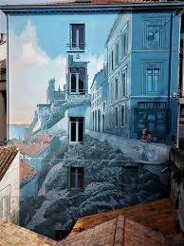
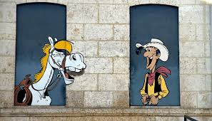
La capitale de la BD
Angoulême est la capitale de la BD depuis 1975
Festival en janvier
Ville décorée
École d’arts appliqués

Slide 8
